Slide 1
Build image cho board Beagle Bone Black
Giảng Viên: Lưu An Phú

Slide 2
Agenda
Chuẩn bị hardware
Cài đặt Ubuntu virtual machine
Build image cho Beagle Bone Black
Flash image cho Beagle Bone Black
Kiểm tra kết quả.

Slide 3
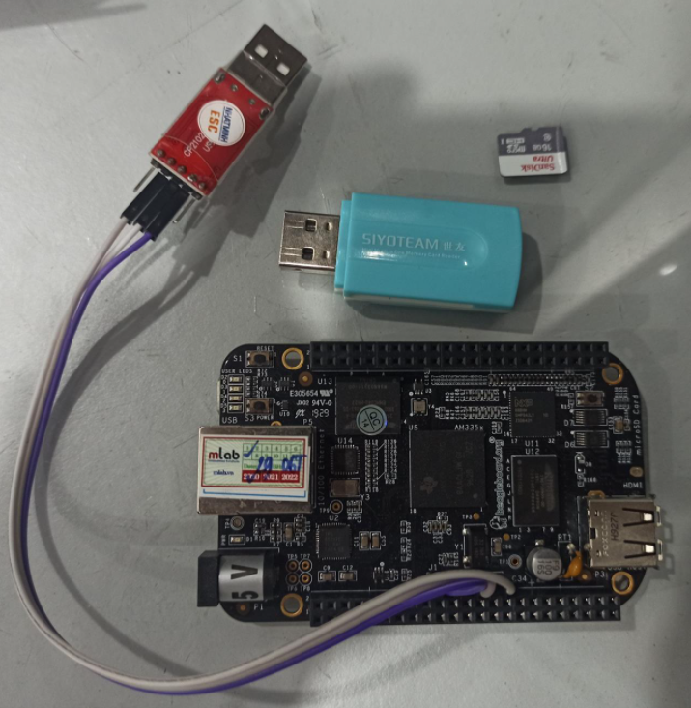
Chuẩn bị hardware
1 board Beagle Bone Black.
1 sdcard reader.
1 CP 210x.
1 sdcard 8G.

Slide 4
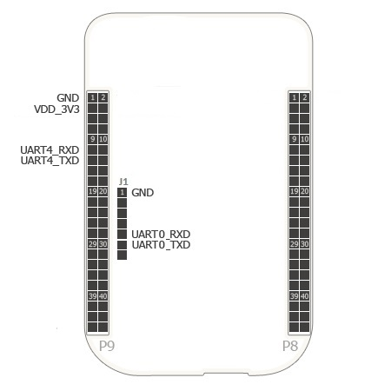
Chuẩn bị hardware
Chân GND, TX, RX của CP210x được cắm chéo vào board theo hình sau:

Slide 5
Cài đặt Ubuntu virtual machine
Cài đặt vmware.
Cài đặt MobaXterm
Cài đặt Ubuntu 18.04 trên Vmware.
Setup ssh-server cho Ubuntu.
Connect MobaXterm với Ubuntu over SSH.

Slide 6
Build image cho Beagle Bone Black
Mỗi loại board đều có tài liệu user-manual riêng của hang để hướng dẫn cách build image cho chúng.
Cách build image đối với từng board là khác nhau hoàn toàn.
Link hướng dẫn của Beagle Bone Black

Slide 7
Flash image cho Beagle Bone Black
Các bước flash image cho board BBB phức tạp hơn nhiều so với Rasperry Pi và Udoo. Tuy nhiên board BBB cho phép chúng ta can thiệp sâu hơn về hardware, driver và kernel hơn board Pi. Do vậy board BBB phù hợp hơn cho việc học embedded Linux.

Slide 8
Kiểm tra kết quả
Cắm thẻ nhớ, connect board với PC qua CP210x.
Nhấn giữ phím S2 sau đó cắm cáp nguồn để boot từ sdcard.
Setup MobaXterm để connect với board qua serial.
Có thể chèn thêm 1 đoạn log trong kernel để kiểm tra kết quả.

Slide 9
Cross compile for Beagle Bone
Build 1 chương trình C chạy trên board BBB.
Build 1 kernel module chạy trên board BBB.

Slide 10
Thank you

